Slide 1


专业的甘特图绘制和项目管理软件
服务华为、比亚迪、科大讯飞、中兴通讯等企业
微软Project国产替代、数据平滑迁移导入

Slide 2

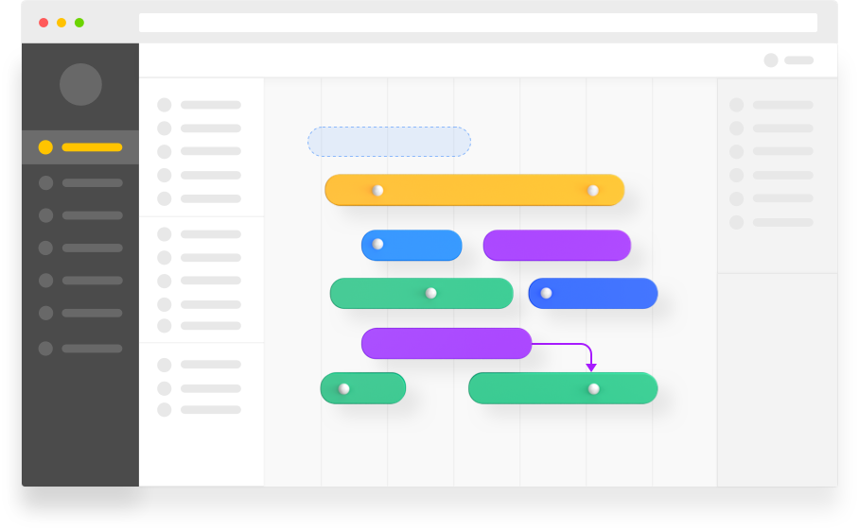
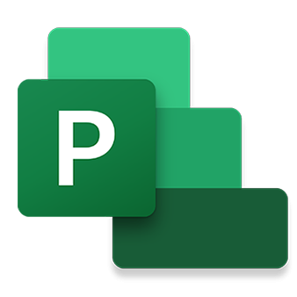


轻巧且强大
轻松绘制甘特图，高效推进项目计划、资源分配和预算管理
轻松上手
通用Office界面设计
交互简洁，帮助完善
数据交互
数据与图形双向交互
支持数据导入与导出
资源管理
支持自定义资源
支持统计和分析
一键报表
多种报表，一键生成
快速汇报项目进展

Slide 3
让项目团队工作变得更科学、高效
管理者
通过项目报表进行科学决策，查看项目进度与目标的偏离程度
项目经理
建立项目团队，制定项目计划，合理配置项目资源，推进项目进程
项目成员
分解项目任务并进行动态管理，通过项目甘特图与其他成员共享进程

Slide 4

产品/功能 | Edraw Project | MS Project 2019
产地 | 中国 | 美国
价格 | 1080元 | 5278元
操作难度 | 简单 | 复杂
模板 | × | √
资源管理 | √ | √
报表 | √ | √
工时概况 | √ | √
成本概况 | √ | √
甘特图 | √ | √
视图 | √ | √
样式 | √ | √
打印 | √ | √
设置列 | √ | √
图例 | × | √
自定义功能区 | × | √
自动保存 | √ | √
字体编辑 | √ | √
拼写检查 | √ | √
进度红线 | √ | √
关键任务 | √ | √
延迟任务 | √ | √
页面设置 | × | √
插入图表 | × | √
插入图片 | × | √
插入表格 | × | √
插入文本 | × | √
资源使用情况 | √ | √
工作时间设置 | √ | √
组织全局模式 | × | √
文件恢复 | √ | √
帮助教程 | √ | ×
导出格式 | PDF、Word、Excel | PDF、XPS
兼容微软Project
数据轻松迁移导入，运行流畅，业务转换无压力
替换成本低
可完美替代MS Project
降低企业总拥有成本
数据平滑迁移
兼容微软Project文件
无缝衔接企业数据
兼容国产信创环境
兼容统信、麒麟等国产OS
适配ARM/X86/loongarch架构

Slide 5


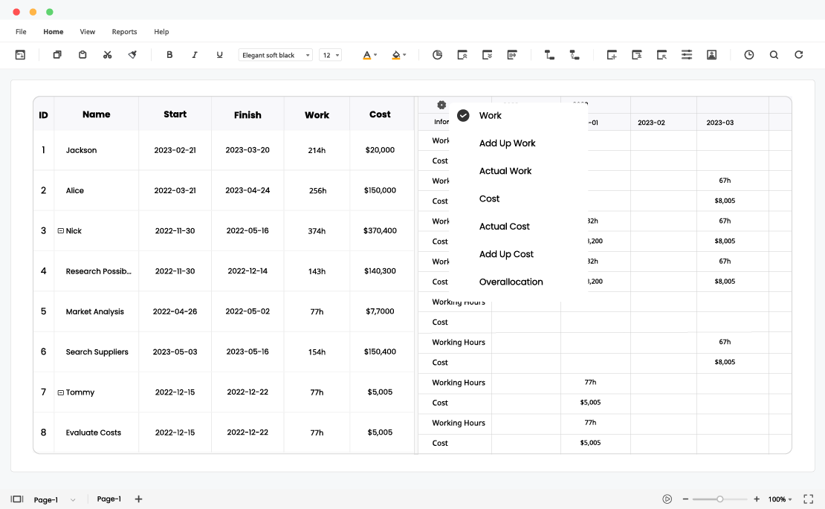



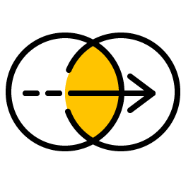


轻松把控项目规划和进度
科学规划项目，一键设置依赖关系，随时掌握项目进度
拖放操作
轻松拖放进度条，便捷添加、移除或升级任务。
计划与跟踪
支持设置每个父任务和子任务的进度百分比。
项目报告
一键生成项目报告，方便与他人共享项目情况。
导出与打印
支持将项目甘特图导出为Excel 或 PDF格式。
创建里程碑
重要的计划或事件，可清晰展现里程碑。
链接任务
前后任务创建连接，关联任务同时更新。
资源管理
支持预设置项目的资源和时间成本。
成本跟踪
使用标准或加班费率来统计各任务的项目成本。

Slide 6
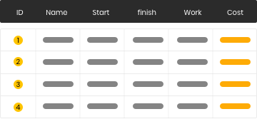
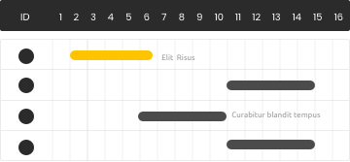
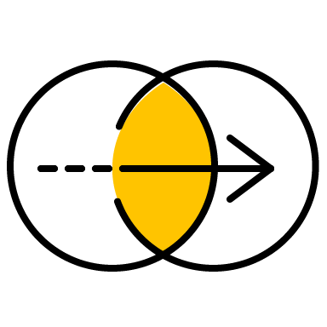
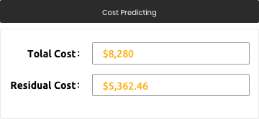
高效管理项目资源
通过甘特图与可视化报表轻松管理项目进程
资源状态跟踪更有效
随项目进度的变化，而实时更新资源分配情况。
资源配置更高效
优化人力资源配置，提高生产效率、节省项目时间。
成本预测更精准
帮助您预测项目成本与项目管理的预算。

Slide 7
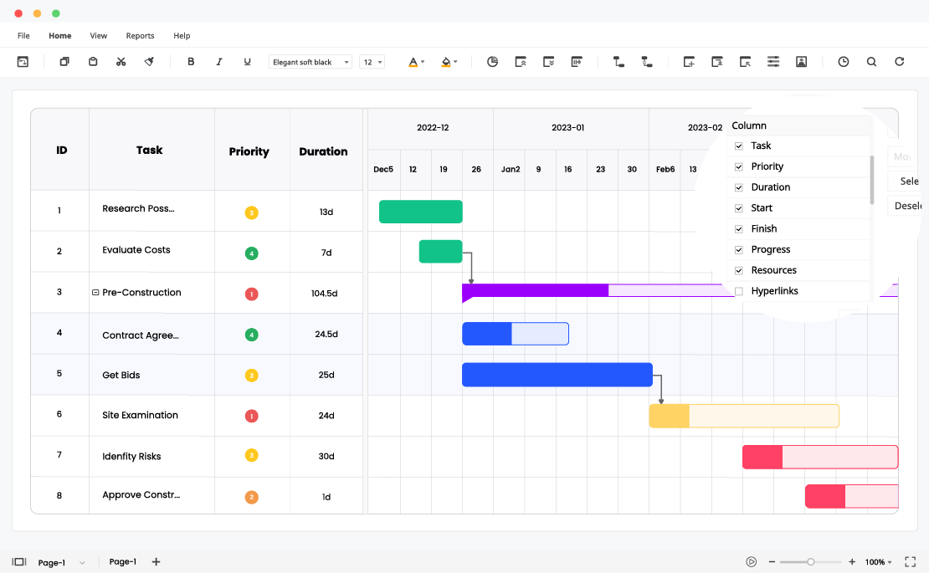
可视化项目管理
通过甘特图与可视化报表轻松管理项目进程
进度可视化
亿图项目管理有助于安排和管理项目，到选择合适的从满足关键的截止日期和预算资源。
任务可视化
它提供了项目层次结构和任务报告关系的总体情况，以便管理人员可以深入了解预算计划和资源分配。
报告可视化
亿图项目管理的报告选项允许用户根据特定视角生成各种报告，以分析项目或与他人共享报告。

Slide 8
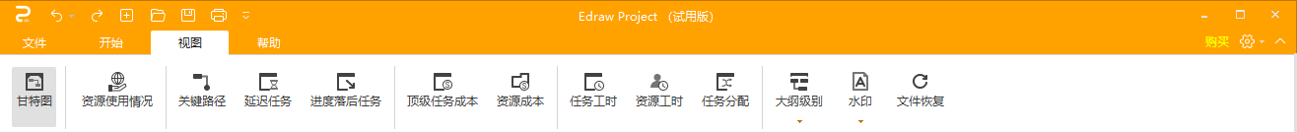
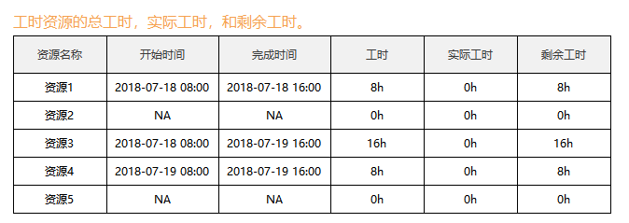
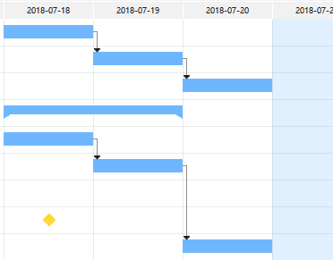
一键生成多角度报告
通过时间轴和多角度报告掌握当前进度，帮您科学决策
亿图项目管理提供10 个项目报表视图来汇总您的项目信息，帮您随时了解项目时间进度、资源使用情况、成本情况。

Slide 9
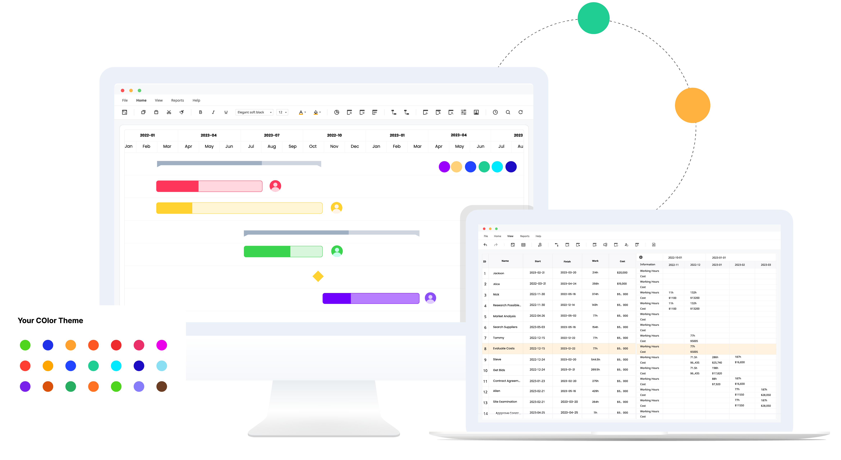
多系统平台通用
支持 Windows、macOS、Linux系统平台
无论您和您的团队使用什么系统，您都可以随时随地轻松共享项目状态。
便于团队工作协同与跨部门资源有机融合。
Windows | Mac | Linux
win7、win8、win10 | Mac OSX 10.11, 10.12, 10.13, 10.14 | Linux DEB版 | Linux RPM版 | 其他版本
 | Mac OSX 10.10 10.11, 10.12, 10.13, 10.14 （亿图图示9.2Mac版及以下） | Ubuntu、麒麟、Debain、Mint | Fedora、CentOS、Res Hat等 | 国产飞腾ARM架构+麒麟/统信 国产龙芯架构+麒麟/统信
高效支撑国产办公软硬件环境下的项目管理需求。

Slide 10
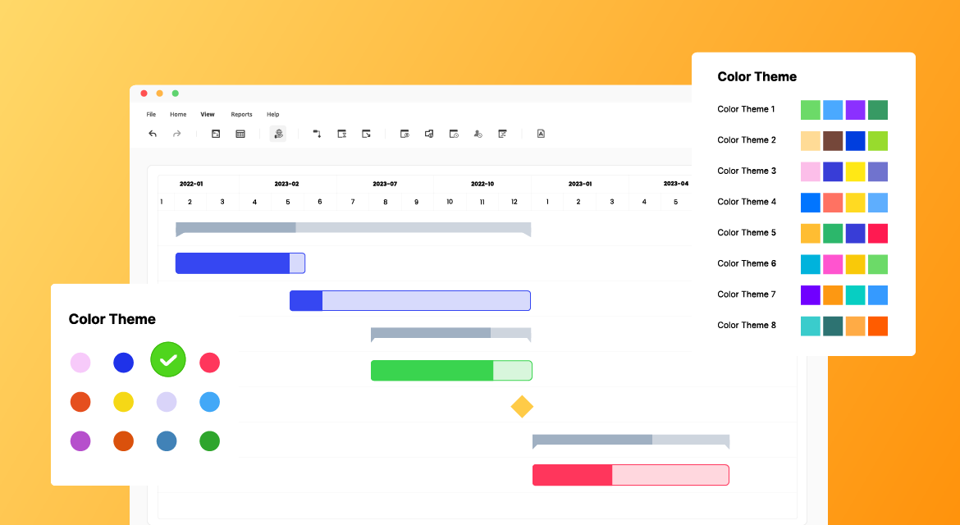
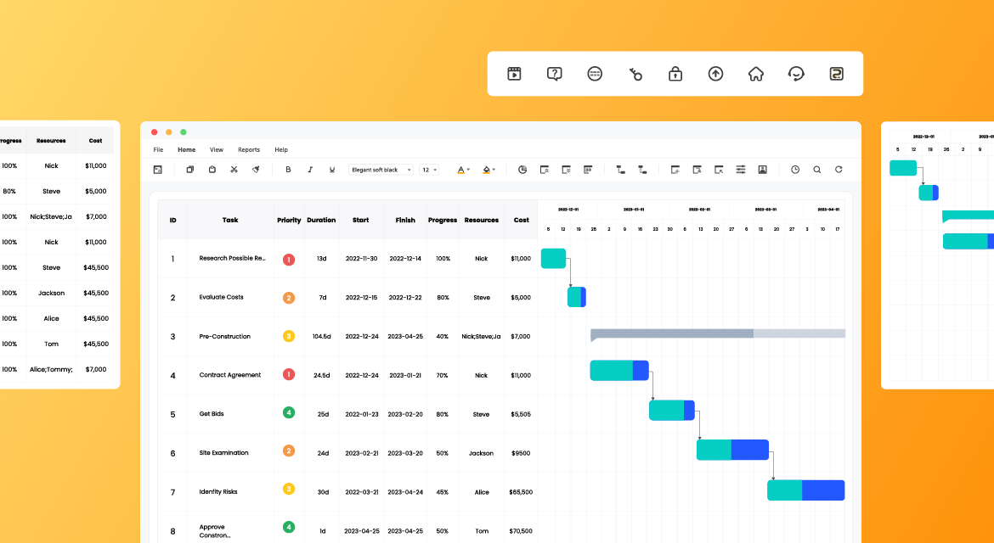
性能稳定、流畅
软件采用通用C/S开发架构，使用C++从底层基本图形库开始架构。在软件性能上显著优越于Java程序和在线程序，用户体验流畅。

Slide 11











服务50,000+政企客户
为企业提供高效、稳定、安全可靠的数字化办公利器，科学助力项目管理，为企业数字化转型注入效能。
通过该软件，您可以在一个工作流程中轻松设置任务、衡量进度、跟踪资源和估算预算。
设置项目只需几分钟，它具有直观的界面，可以用基本方式布置任务或分配任意数量的变量。
亿图项目管理可以让您友好地创建甘特图。帮助监督项目的各个方面，并积极跟踪进度。

Slide 12
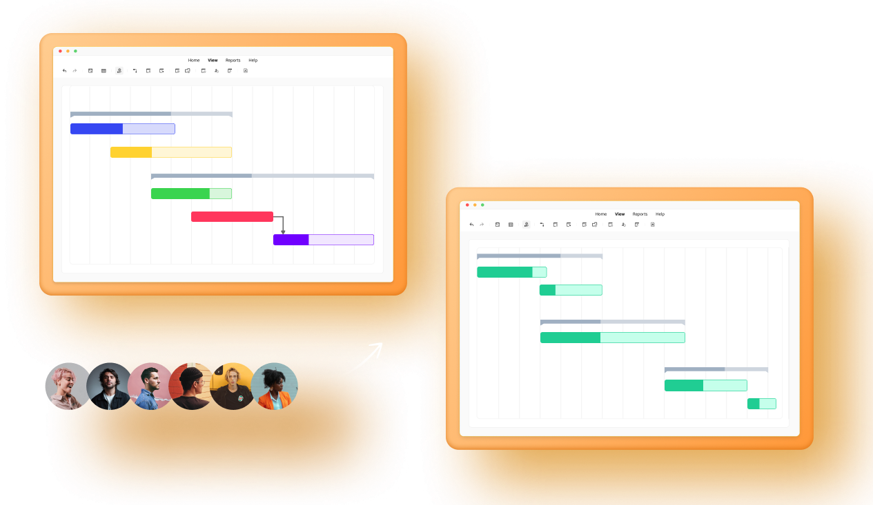

快捷创建甘特图，即刻开启你的项目管理！

